Slide 1
Специальные материалы Xerox
для лазерной печати

Slide 2
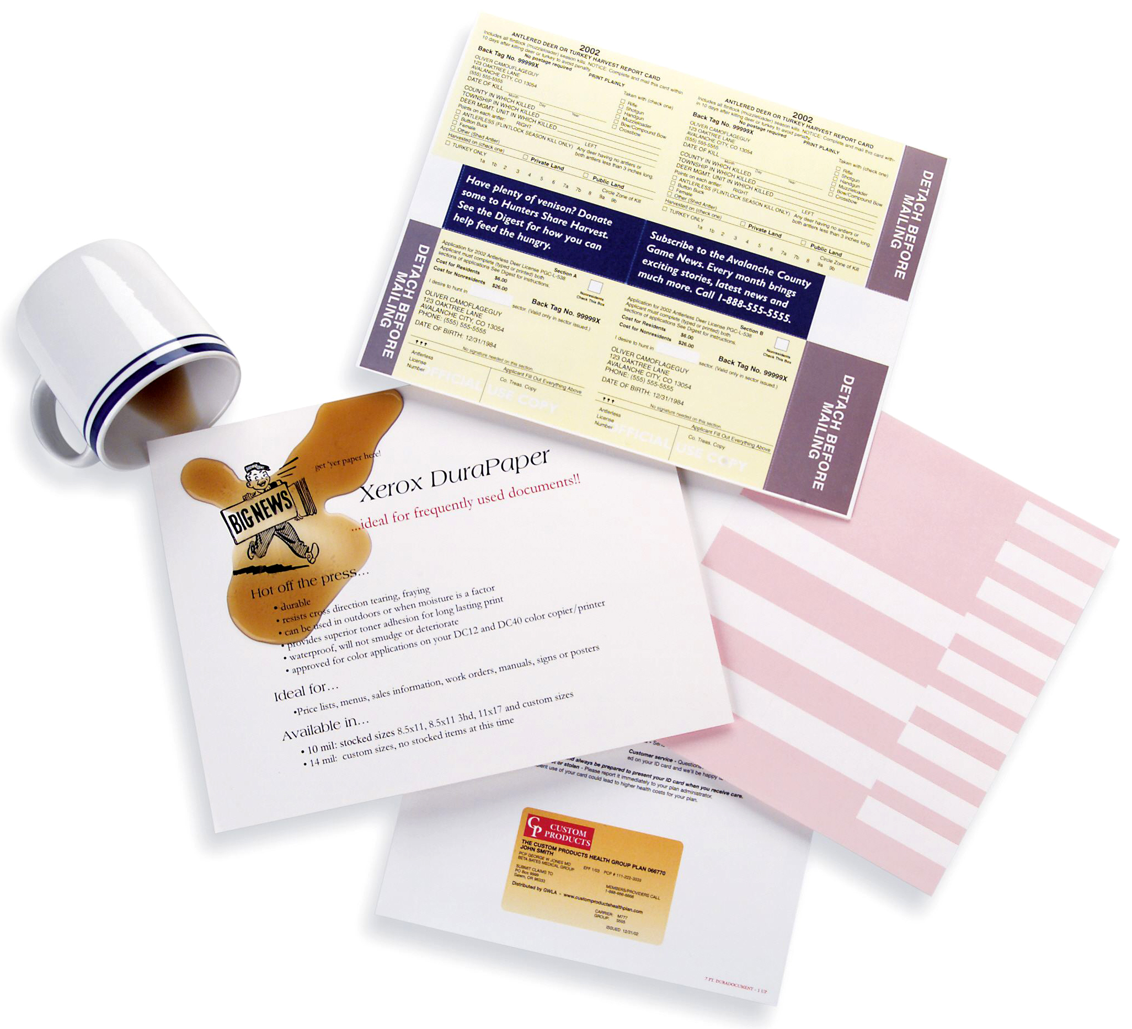



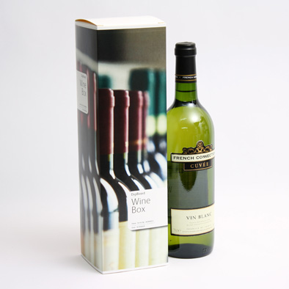
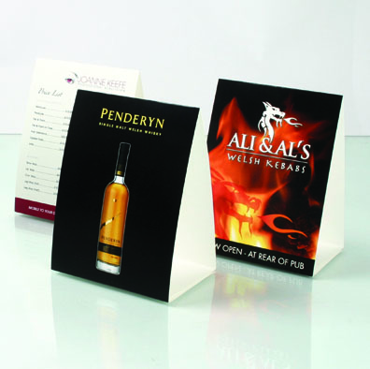

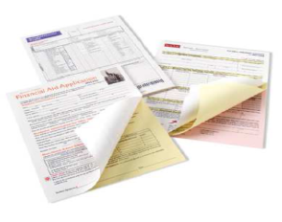
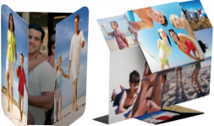
Специальные материалы
Синтетические бумаги
Синтетические наклейки
Фоторешения
Самокопирующая бумага
Офисные решения

Slide 3
Специальные материалы Xerox для лазерной печати
Лазерная печать упрощает бизнес-процессы:
Высококачественная печать коротких и средних тиражей от одной копии.
Высокая персонализация – добавление переменных данных и штрих кодов на каждую копию.
Печать по требованию – печатайте столько, сколько необходимо и только тогда, когда это действительно необходимо.
Простая печать из офиса – большинство материалов можно запечатывать на офисном принтере среднего класса.
Специальные материалы открывают новые возможности:
Уникальная прочность и стойкость к агрессивным воздействиям внешней среды – синтетические материалы.
Отсутствие необходимости заказывать, ждать исполнения и хранить у себя офсетные тиражи логистических и сервисных бланков – самокопирующая бумага.
Оперативное изготовление маркетинговой продукции с высокой персонализацией – креативные материалы.

Slide 4
Синтетические бумаги
Premium NeverTear
DuraPaper

Slide 5

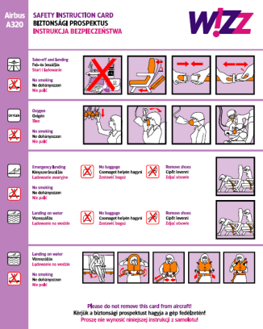

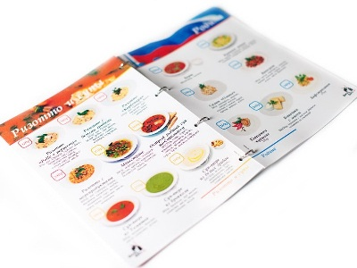
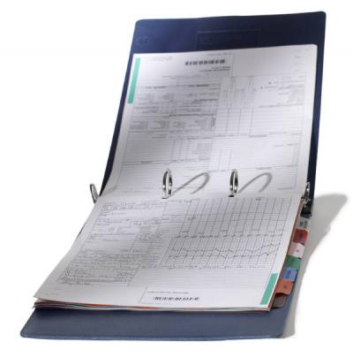
Premium NeverTear
Синтетическая бумага PNT – идеальный материал для документов длительного срока службы и часто передаваемых из рук в руки.
Основные свойства:
сопротивляется разрыву
водостойкая
устойчива маслу и грязи
устойчива к ультрафиолету
не боится перепадов температур
Применение:
руководства по эксплуатации и каталоги
часто используемые инструкции
ресторанное меню
бирки на одежде и багаже
колышки и навесы на растениях
идентификационные карточки
POS материалы
Форматы: A4, A3, SRA3
Толщина, мкм: 95, 120, 145, 195, 270, 350
Плотность, г/м2: 125, 155, 195, 258, 368, 510
Синтетическая бумага

Slide 6
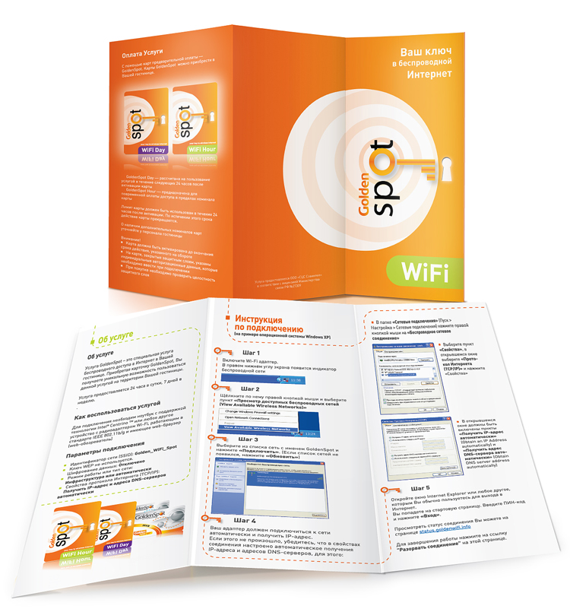
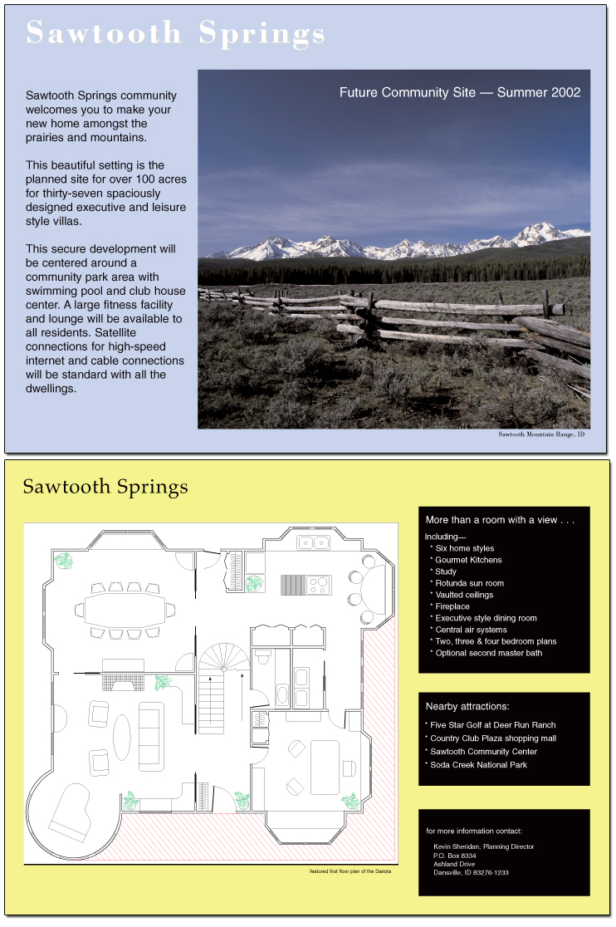
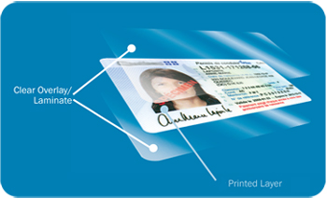
DuraPaper
Синтетическая бумага с пористой структурой – отлично подходит для ламинации.
Основные свойства:
впитывает, но отдает влагу
отлично складывается
тонер не осыпается на сгибе
бумага имеет кремовый оттенок
Применение:
карты, схемы
буклеты
вечные карточки (с ламинацией)
Отличительные свойства:
заламинированную бумагу DuraPaper невозможно «вскрыть» и подделать
Форматы: SRA3
Толщина, мкм: 175
Плотность, г/м2: 254
Синтетическая бумага

Slide 7
Синтетические наклейки
Premium NeverTear Labels
DuraPaper Labels

Slide 8

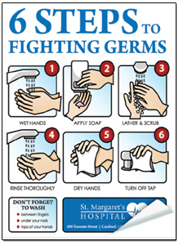
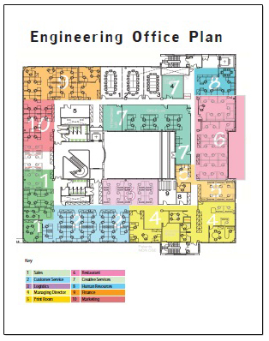
Premium NeverTear Labels (permanent)
Самоклеющиеся пленки на основе PNT обладают
всеми преимуществами самого материала вместе
с акриловым клеем на водной основе без
содержания растворителей.
Основные свойства:
водостойкие
устойчивы маслу и грязи
устойчивы к ультрафиолету
не боятся перепадов температур
не требуют ламинации
Применение:
рекламные наклейки
прочные этикетки,
предупреждающие знаки
постоянные наклейки на бутылки и стекло
Отличительные свойства:
Широкий ассортимент –
белые и прозрачные, матовые и глянцевые
Форматы: A4, A3, SRA3
Толщина, мкм: ~60 (наклейка)
Плотность, г/м2: ~230 (общая)
Ассортимент: белые матовые, белые глянцевые, прозрачные, прозрачные матовые
Наклейки на основе Premium NeverTear (постоянный клей)

Slide 9
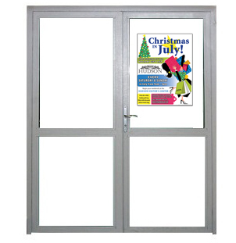

Premium NeverTear Labels (cling)
Самоклеющиеся пленки на основе PNT обладают всеми преимуществами самого материала вместе с акриловым клеем на водной основе без содержания растворителей.
Основные свойства:
водостойкие
устойчивы маслу и грязи
устойчивы к ультрафиолету
не боятся перепадов температур
не требуют ламинации
Применение:
рекламные наклейки
временные знаки на стекле
транзитная маркировка
маркировка окрашенных объектов
Форматы: A4, A3, SRA3
Толщина, мкм: ~50 (наклейка)
Плотность, г/м2: ~210 (общая)
Ассортимент: белые матовые, прозрачные
Наклейки на основе Premium NeverTear (съемный клей)

Slide 10
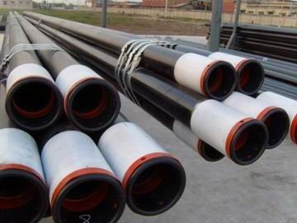

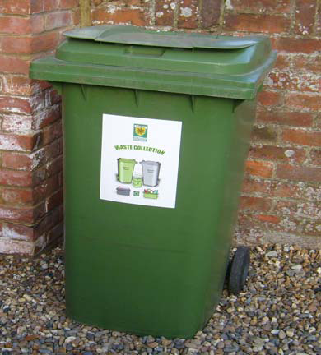
DuraPaper Labels
Самые стойкие наклейки на основе пористого материала DuraPaper.
Основные свойства:
водостойкие
устойчивы маслу, грязи и к ультрафиолету
температура использования от –30 °С до +80 °С
Применение:
маркировка приборов, инструментов, труб на производстве, маркировка товаров
указатели и инструкции внутри помещений
внешняя и внутренняя реклама, в витринах, на стенах, в транспорте
реклама и фирменные логотипы на сувенирной продукции
предупреждающие наклейки
Отличительные свойства:
Позволяют оклеивать даже неподготовленные и округлые поверхности
Форматы: A4, A3, SRA3
Толщина, мкм: 178 (наклейка)
Плотность, г/м2: 240 (общая)
Синтетические наклейки на основе DuraPaper

Slide 11
Самокопирующая бумага
Premium Digital Carbonless

Slide 12
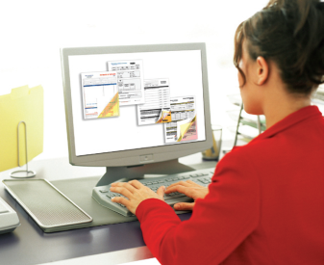
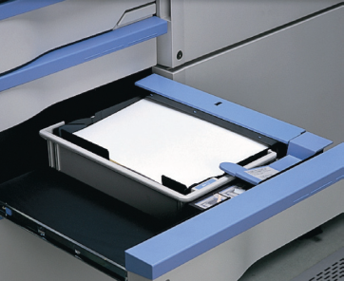
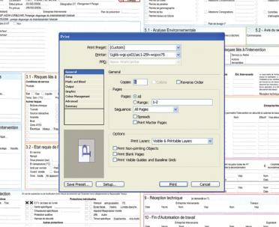
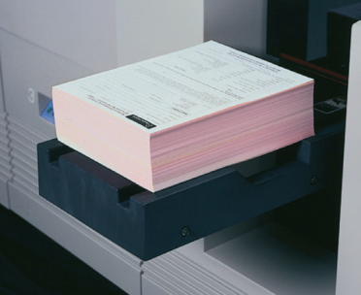
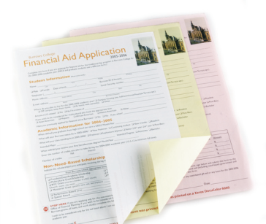
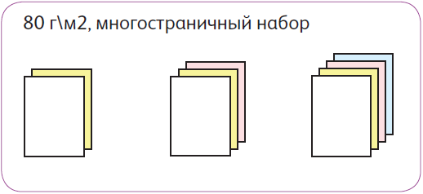

Premium Digital Carbonless
Самокопирующая бумага для изготовления многостраничных бланков и форм, при письме на которых надписи переносятся со страницы на страницу без использования копировальной бумаги.
Основные свойства:
для печати на лазерном оборудовании
короткие и средние тиражи
нумерация и персонализация
печать по требованию
не загрязняет принтер
собранные наборы по 2-, 3-, 4- страницы
после печати готовые бланки проклеиваются по краю или скрепляются степлером.
Применение:
заявления на курсы, вступительные экзамены
финансовые отчеты, бланки страховок/ вкладов
тесты препаратов, результаты обследования
логистические накладные, отчеты о доставке
туристические купоны, ваучеры, анкеты
Форматы: А4, А3
Плотность, г/м2: 80
Самокопирующая бумага

Slide 13
Фоторешения
FunFlip

Slide 14
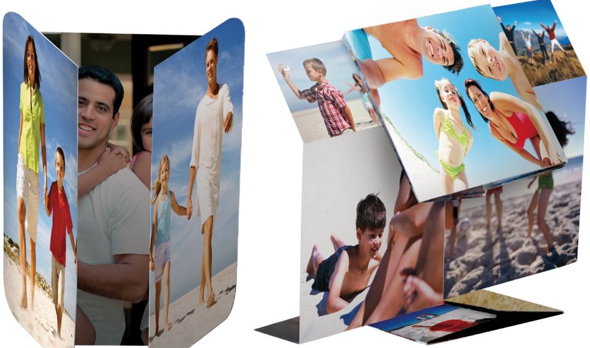
FunFlip
FunFlip представляет собой лист бумаги с перфорацией и полями для вставки четырех изображений. После печати и сборки получается квадрат, «ломая» который по горизонтали или вертикали можно увидеть каждое из четырех напечатанных изображений.
Основные свойства:
оригинальное решение для рекламного носителя
неизменно вызывает желание «листать» его и смотреть, что получится после сгибания квадрата в разных направлениях.
Применение:
продвижение продукта
оригинальные визитные карточки
приглашения на мероприятия
поздравительные открытки
Отличительные свойства:
оригинальность, производит WOW-эффект
Форматы: 216х279 мм (заготовка) 76x76 мм (готовое изделие)
Плотность, г/м2: 200
Фото-оригами

Slide 15
Офисные решения
DigiBoard
Create Range
DocuCard
Digital Envelopes

Slide 16
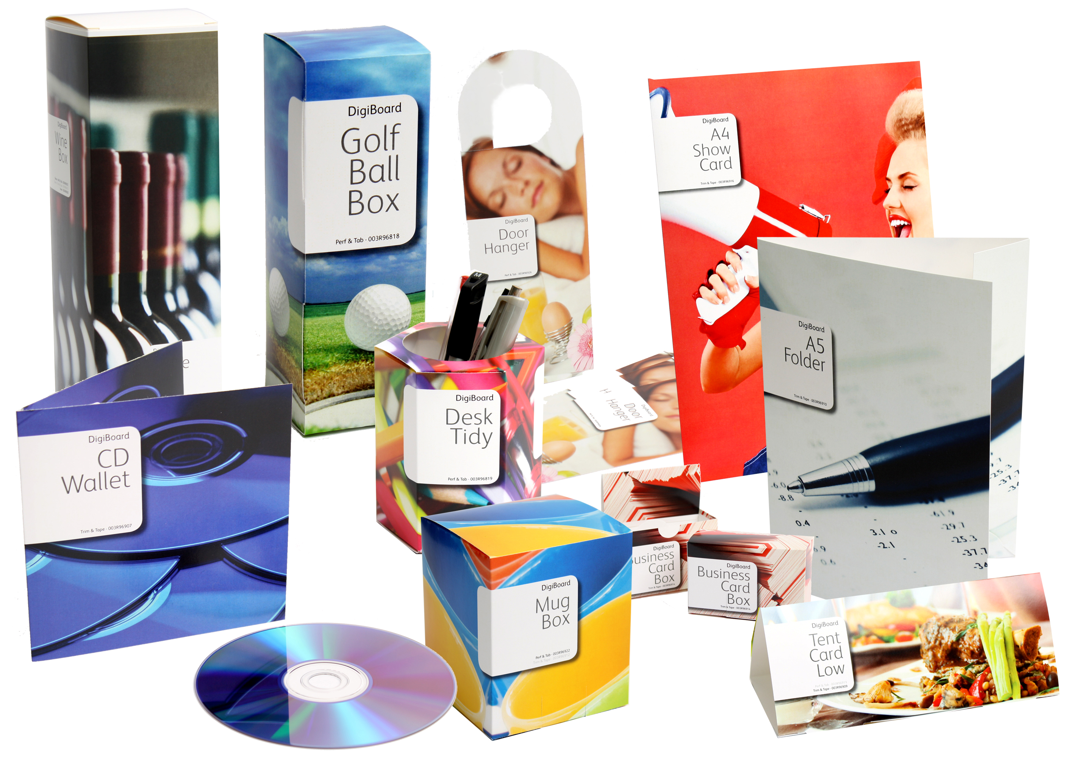
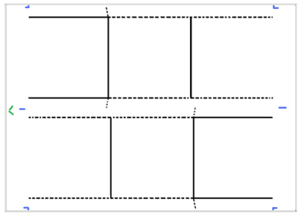
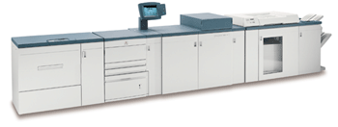
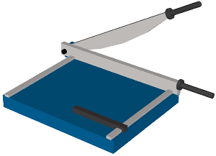
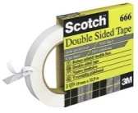
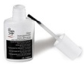
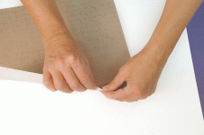
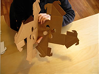
DigiBoard
Преконвертированный упаковочный картон
Предварительно конвертированные листы упаковочного картона: частично перфорированные или с надсечками. После печати достаточно обрезать лишний материал по меткам или по перфорированным линиям, чтобы получить конечный продукт.
Основные свойства:
возможность изготавливать маркетинговую продукцию короткими тиражами по требованию
варианты готовых изделий – обложки для CD, папки, коробки для визиток, тент-палатки, боксы для бутылок.
Применение:
маркетинговые коммуникации
конференции и выставки
точки продаж
корпоративные мероприятия
Отличительные свойства:
простота в изготовлении и оперативность
Форматы: SRA3
Плотность, г/м2: 210

Slide 17
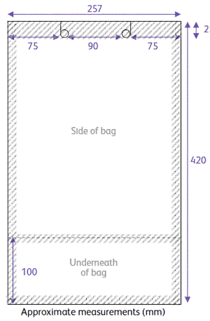
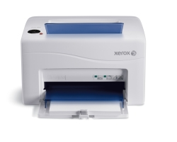

Create Range
Готовые изделия из полипропилена с бумажными вставками для печати, которые можно использовать снова и снова – достаточно просто заменить старую вкладку новой, напечатанной специально под конкретное событие.
Основные свойства:
возможность изготавливать маркетинговую продукцию короткими тиражами по требованию
варианты готовых изделий – пакеты разных размеров, папки А4, коврики для мыши.
Применение:
маркетинговые коммуникации
конференции и выставки
точки продаж
корпоративные мероприятия
Отличительные свойства:
простота в изготовлении и оперативность
Количество в упаковке: 50 шт.
Пластиковые изделия
со вставками

Slide 18
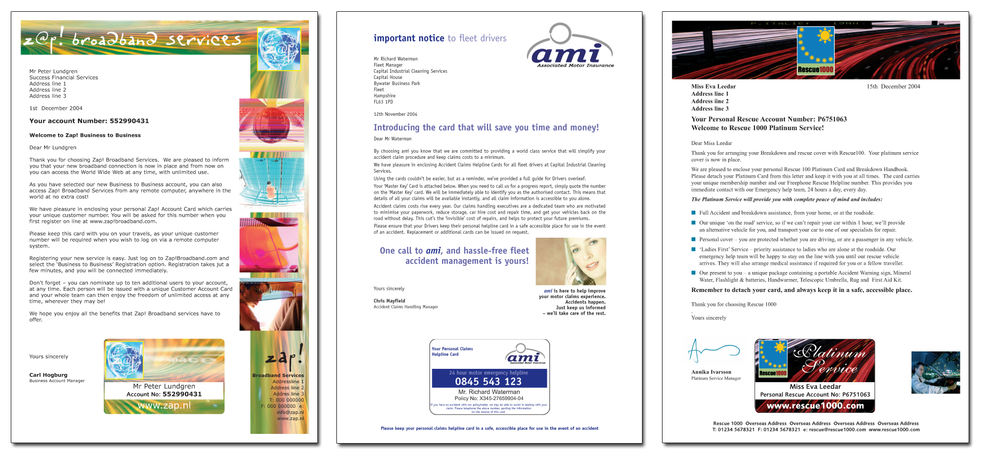

DocuCard
Бланк письма с полимерной карточкой – уникальная комбинация пригодной для лазерной печати износостойкой карточки, не боящейся воды и разрывов, и подложки для размещения рекламного текста или контракта.
Основные свойства:
оригинальное письмо с уже вклеенной пластиковой карточкой легко использовать
возможность печатать рекламное предложение вместе с визитной карточкой за один проход
Применение:
дисконтные карточки на рекламной листовке,
членские карточки-пропуска на рекламе клуба
приглашения с адресом и планом мероприятия
гарантийные талоны и карты регистрации
визитные карточки продавцов на рекламе продукта
Отличительные свойства:
готовый к использованию продукт
Форматы: А4 (карточка = 86х54 мм)
Толщина, мкм: 178 (карточка)
Плотность, г/м2: 120 (бланк-подложка)
Бланк письма
с пластиковой карточкой

Slide 19
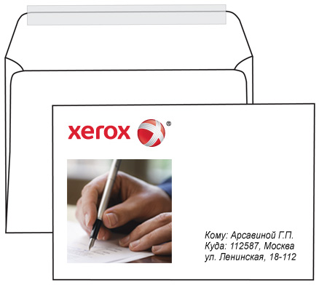
Digital Envelopes
Конверты (с окном и без окна) произведены из пористой высококачественной каландрированной бумаги, которая разработана специально для цветной лазерной печати.
Основные свойства:
при прохождении тракта аппарата воздух выходит из конвертов благодаря пористой структуре бумаги, исключая замятия и застревания
по прозрачным «окошкам» также можно печатать изображения благодаря тому, что они произведены из особого тугоплавкого пластика
Применение:
персонализированная корреспонденция
личные приглашения
Отличительные свойства:
Возможна печать по прозрачному окошку, изготовленному из термостойкого пластика
Форматы: C5, C4
Плотность, г/м2: ~120
Конверты
для цифровой печати

Slide 20
Уникальные материалы
Embossed Paper
Universal Transfer Paper

Slide 21


Embossed Paper
Текстурированная бумага, предназначенная для запечатывания на лазерном оборудовании
Основные свойства:
на основе бумаги эталонного качества Colotech
оптимизирована для печати на лазерном оборудовании
Применение:
картины и репродукций,
пригласительные письма,
презентации, обложки,
визитные карточки
Форматы: SRA3
Плотность, г/м2: 240
Текстура: лен (односторонний)
молоток (двусторонний)
Текстурированная бумага

Slide 22
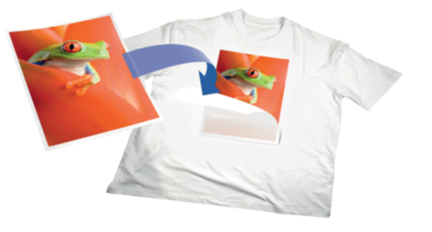
Universal Transfer Paper
Бумага для термопереноса изображений на светлые хлопковые либо смесовые ткани с помощью термопресса.
Основные свойства:
подходит для использования в лазерных принтерах с сухим и микрополимерным тонером
отличается высочайшим качеством изображения, которое сохраняется при переносе на ткань и не проходит после многократных стирок.
Применение:
рекламная продукция
корпоративные футболки
оформление выставок, рекламных акций
маркетинговые коммуникации
Форматы: А4, А3
Плотность, г/м2: 145
Бумага для термопереноса

Slide 23
Таблица совместимости специальных материалов Xerox
Размещение:
на сайте www.xerox.ru
на сайте www.xeroxcity.ru
в каталоге «Бумага 2013»
отдельная распечатка для тренингов
Таблица совместимости материалов Xerox VAP обновляется регулярно!

Slide 24
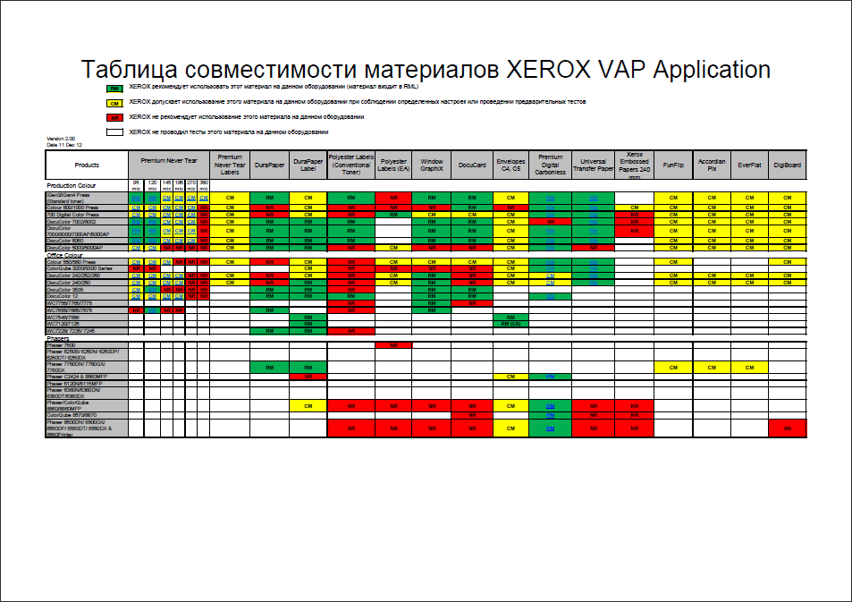
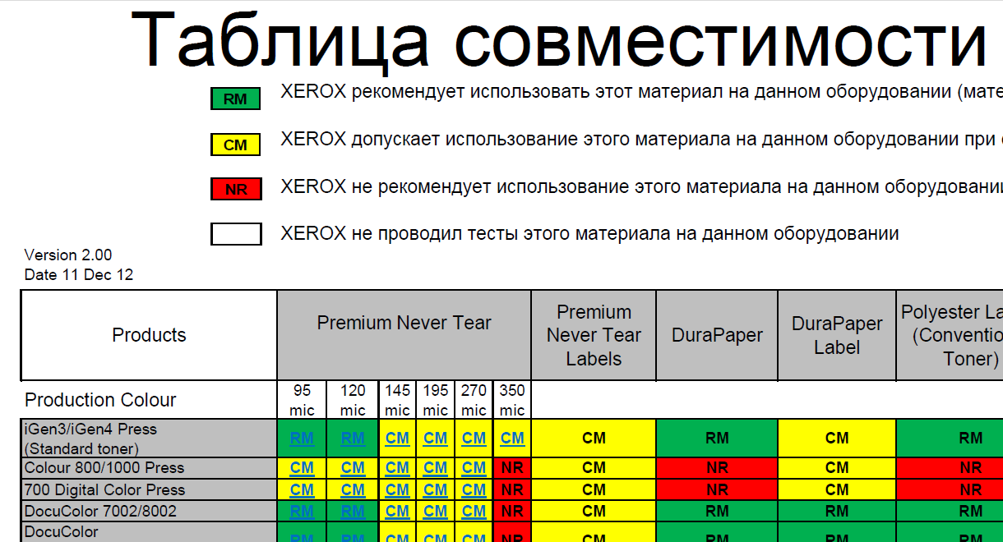
Таблица совместимости специальных материалов Xerox

Slide 25
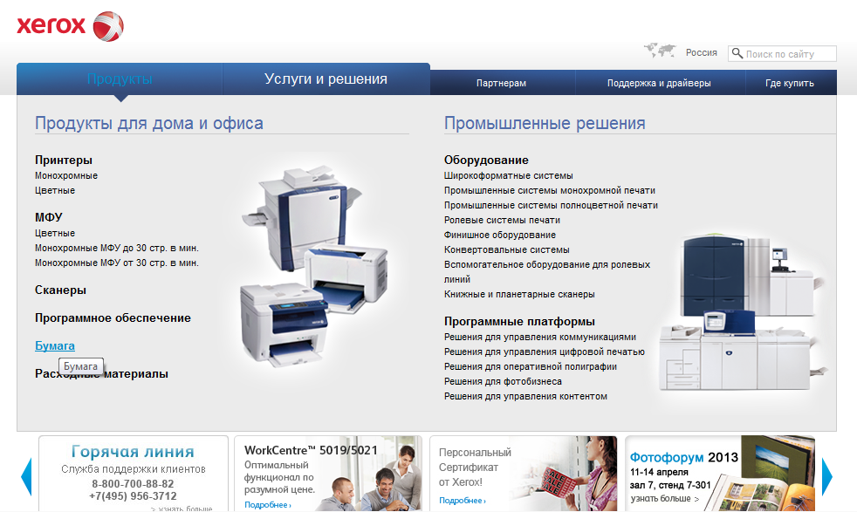
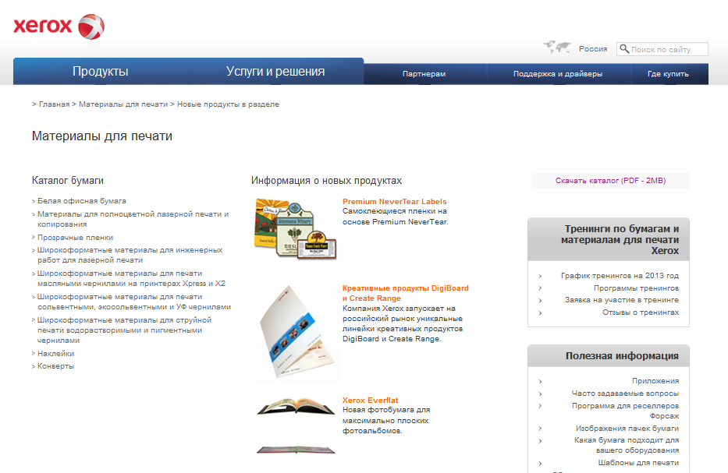
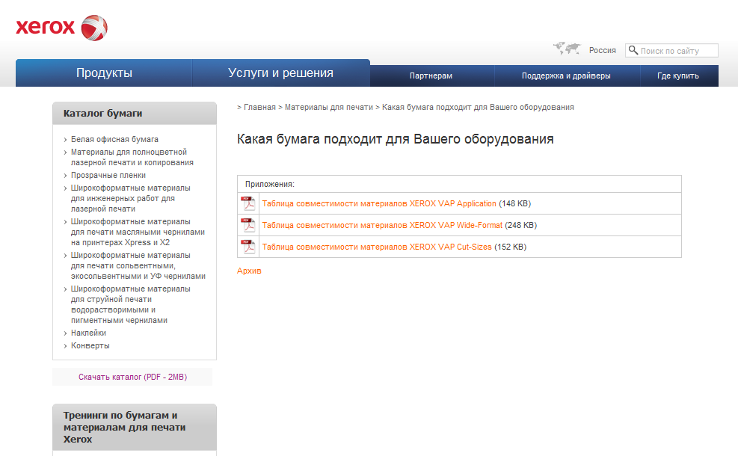
xerox.ru
Шаг 1: www.xerox.ru
Шаг 2: Продукты -> Бумага
Шаг 3: Полезная информация -> Какая бумага подходит для Вашего оборудования
Шаг 4: Таблица совместимости материалов:
XEROX VAP Application
XEROX VAP Wide-Format
XEROX VAP Cut-Sizes
Notes:
Реальный путь

Slide 26
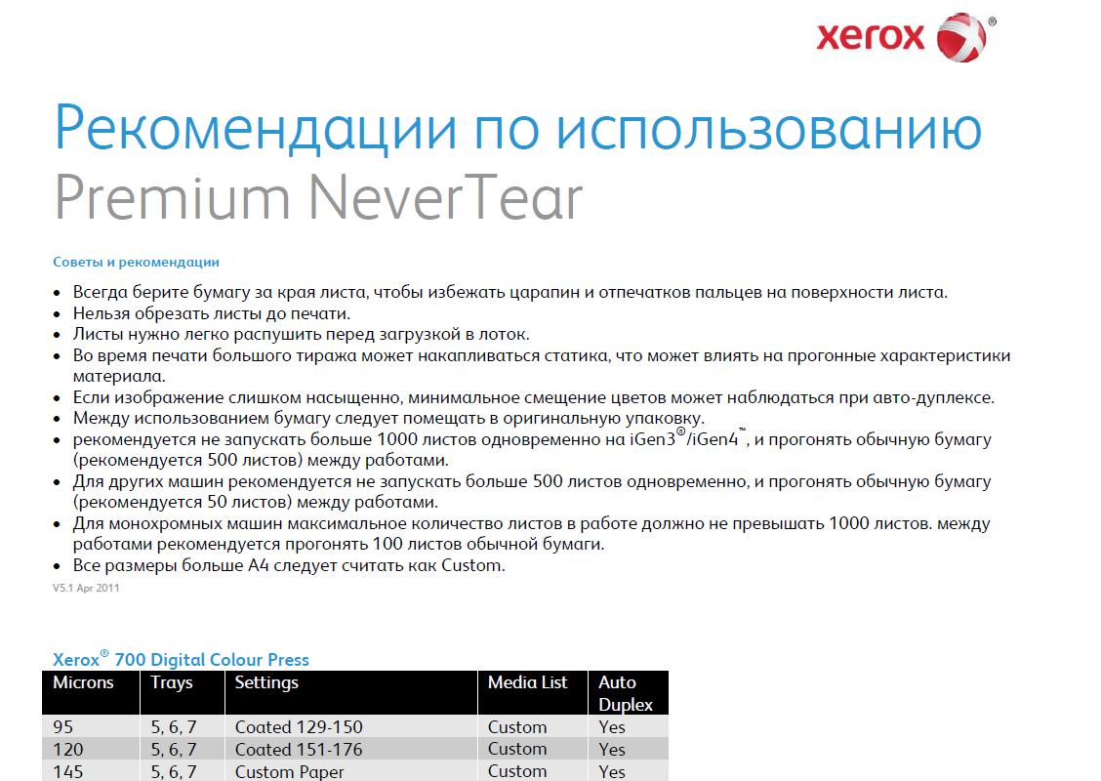
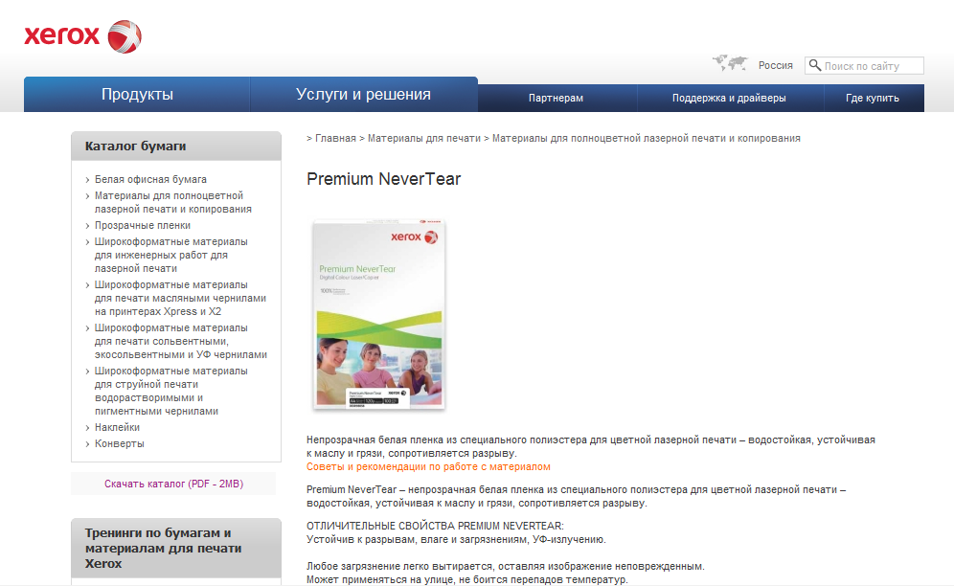
xerox.ru
Для некоторых материалов доступны дополнительные Рекомендации по использованию:
в Таблице совместимости выделены синим цветом
на странице продукта по ссылке “Советы и рекомендации по работе с материалом”

Slide 27
Список специальных материалов Xerox

Slide 28
Список специальных материалов Xerox
Группа | Действующий партномер | Описание | Кол-во в упаковке
Синтетическая бумага | 003R98056 | Синтетическая бумага Premium Never Tear 95 мкм A4 100 листов | 100
Синтетическая бумага | 003R98057 | Синтетическая бумага Premium Never Tear 95 мкм A3 100 листов | 100
Синтетическая бумага | 003R98035 | Синтетическая бумага Premium Never Tear 120 мкм SRA3 500 листов | 500
Синтетическая бумага | 003R98058 | Синтетическая бумага Premium Never Tear 120 мкм A4 100 листов | 100
Синтетическая бумага | 003R98059 | Синтетическая бумага Premium Never Tear 120 мкм A3 100 листов | 100
Синтетическая бумага | 003R98053 | Синтетическая бумага Premium Never Tear 145 мкм A3 100 листов | 100
Синтетическая бумага | 003R98091 | Синтетическая бумага Premium Never Tear 145 мкм A4 100 листов | 100
Синтетическая бумага | 003R98043 | Синтетическая бумага Premium Never Tear 195 мкм SRA3 500 листов | 500
Синтетическая бумага | 003R98054 | Синтетическая бумага Premium Never Tear 195 мкм A3 100 листов | 100
Синтетическая бумага | 003R98092 | Синтетическая бумага Premium Never Tear 195 мкм A4 100 листов | 100
Синтетическая бумага | 003R98047 | Синтетическая бумага Premium Never Tear 270 мкм SRA3 250 листов | 250
Синтетическая бумага | 003R98055 | Синтетическая бумага Premium Never Tear 270 мкм A3 100 листов | 100
Синтетическая бумага | 003R98093 | Синтетическая бумага Premium Never Tear 270 мкм A4 100 листов | 100
Синтетическая бумага | 003R98051 | Синтетическая бумага Premium Never Tear 350 мкм SRA3 250 листов | 250
Синтетическая бумага | 003R98065 | Синтетическая бумага Premium Never Tear 350 мкм A3 100 листов | 100
Синтетическая бумага | 003R97513 | Синтетическая бумага DuraPaper 250 мкм SRA3 | 200
Наклейки | 007R90516 | Синтетические наклейки PNT белые матт А4 | 50
Наклейки | 007R90519 | Синтетические наклейки PNT белые матт А3 | 50
Наклейки | 007R90521 | Синтетические наклейки PNT белые матт SRA3 | 50
Наклейки | 007R98111 | Синтетические наклейки PNT белые глянец А4 | 50
Наклейки | 007R98114 | Синтетические наклейки PNT белые глянец А3 | 50
Наклейки | 007R98116 | Синтетические наклейки PNT белые глянец SRA3 | 50
Наклейки | 007R90523 | Синтетические наклейки PNT прозрачные А4 | 50
Наклейки | 007R90526 | Синтетические наклейки PNT прозрачные А3 | 50
Наклейки | 007R90528 | Синтетические наклейки PNT прозрачные SRA3 | 50
Наклейки | 007R92045 | Синтетические наклейки PNT прозрачные матт А4 | 50
Наклейки | 007R92048 | Синтетические наклейки PNT прозрачные матт А3 | 50
Наклейки | 007R92050 | Синтетические наклейки PNT прозрачные матт SRA3 | 50

Slide 29
Список специальных материалов Xerox
Группа | Действующий партномер | Описание | Кол-во в упаковке
Наклейки | 007R92052 | Синтетические наклейки PNT съемный клей прозрачные А4 | 50
Наклейки | 007R92055 | Синтетические наклейки PNT съемный клей прозрачные А3 | 50
Наклейки | 007R92057 | Синтетические наклейки PNT съемный клей прозрачные SRA3 | 50
Наклейки | 007R92059 | Синтетические наклейки PNT съемный клей белые матт А4 | 50
Наклейки | 007R92062 | Синтетические наклейки PNT съемный клей белые матт А3 | 50
Наклейки | 007R92064 | Синтетические наклейки PNT съемный клей белые матт SRA3 | 50
Наклейки | 003R97344 | Полимерные наклейки на основе DuraPaper A4 | 50
Наклейки | 003R98645 | Полимерные наклейки на основе DuraPaper A3 | 150
Наклейки | 003R98688 | Полимерные наклейки на основе DuraPaper SRA3 | 100
Наклейки | 450L93576 | Полимерные наклейки на основе DuraPaper A3 | 50
Наклейки | 003R98250 | Прозрачные полиэстеровые наклейки XEROX A4 | 50
Наклейки | 003R98251 | Белые полиэстеровые наклейки XEROX A4 | 50
Наклейки | 003R98253 | Белые полиэстеровые наклейки XEROX SRA3 | 50
Наклейки | 003R98252 | Прозрачные полиэстеровые наклейки XEROX SRA3 | 50
Наклейки | 003R97539 | Статические наклейки белые Laser Window Graphics A3 Opaque | 50
Наклейки | 003R97494 | Статические наклейки прозрачные Laser Window Decal A4 Clear | 50
Наклейки | 003R97511 | Статические наклейки белые Laser Window Decal A4 Opaque White | 50
Самокопирующая бумага | 003R99105 | Набор 2 страницы: белый, желтый цвет бумаги, формат A4 | 500
Самокопирующая бумага | 003R99108 | Набор 3 страницы: белый, желтый, розовый цвет, формат A4 | 501
Самокопирующая бумага | 003R99111 | Набор 4 страницы: белый, желтый, розовый, голубой цвет, формат A4 | 500
Самокопирующая бумага | 003R99133 | Набор 2 страницы: белый, желтый цвет бумаги, формат A3 | 500
Самокопирующая бумага | 003R99135 | Набор 3 страницы: белый, желтый, розовый, формат A3 | 501
Самокопирующая бумага | 003R98661 | Отдельные листы A3 CF, последний лист, белый | 500
Самокопирующая бумага | 003R91032 | Клей Padding Adhesive Glue 1 lt bottle | 1
Рекламный бланк | 003R97246 | Бланк с пластиковой карточкой Docucard A4 1Up 100 листов | 100
Рекламный бланк | 003R97571 | Бланк с пластиковой карточкой Docucard А4 1Up 500 листов | 500
Фоторешения | 003R96904 | Фото-оригами PHOTO FUNFLIP | 100

Slide 30
Список специальных материалов Xerox
Группа | Действующий партномер | Описание | Кол-во в упаковке
Решения для офиса | 003R96822 | Наборы: DIGIBOARD VARIETY PACK - PERF AND TAB | 90
Решения для офиса | 003R96921 | Наборы: DIGIBOARD VARIETY PACK - TRIM AND TAPE | 104
Решения для офиса | 003R96907 | Конверт для CD: DIGIBOARD CD WALLET - TRIM AND TAPE | 110
Решения для офиса | 003R96908 | Папка А4: DIGIBOARD A4 FOLDER - TRIM AND TAPE | 82
Решения для офиса | 003R96914 | Коробка для в/к: BOARD BUS CARD BOX - TRIM AND TAPE | 110
Решения для офиса | 003R96916 | Тент А4: DIGIBOARD A4 SHOW CARD - TRIM AND TAPE | 110
Решения для офиса | 003R96920 | Бутылка для вина: DIGIBOARD WINE BOX INNER | 110
Решения для офиса | 003R96923 | Бутылка для вина:DIGIBOARD WINE SLEEVE - PERF AND TAB | 110
Решения для офиса | 003R96924 | Конверт для CD: DIGIBOARD CD WRAP - PERF AND TAB | 110
Решения для офиса | 003R96925 | Тент-палатка: DIGIBOARD TENT CARD TALL - PERF AND TAB | 110
Решения для офиса | 003R98796 | Пакет из полипропилена средний 260*323*100 | 50
Решения для офиса | 003R98797 | Пакет из полипропилена большой 320*400*130 | 50
Решения для офиса | 003R98798 | Коврик для мыши 230*195*2 | 50
Решения для офиса | 003R98799 | Папка A4 из полипропилена | 50
Решения для офиса | 003R98876 | Пакет из полипропилена маленький 190*236*70 | 50
Текстурная бумага | 007R99136 | Linen Embossed 240 SRA3 | 250
Текстурная бумага | 007R99139 | Hammer Embossed 240 SRA3 | 250
Бумага для термопереноса | 003R93544 | UNIVERSAL TRANSFER PAPER A4 | 100
Бумага для термопереноса | 003R93545 | UNIVERSAL TRANSFER PAPER A3 | 100
Конверты | 007R96723 | Конверт Digital Envelopes C5 Right Window (окно справа) | 500
Конверты | 007R96722 | Конверт Digital Envelopes C5 Left Window (окно слева) | 500
Конверты | 007R96725 | Конверт Digital Envelopes C4 Left Window (окно слева) | 250
Конверты | 007R96726 | Конверт Digital Envelopes C4 Right Window (окно справа) | 250
Конверты | 450L00110 | Конверт Digital Envelopes C5 Plain (без окна) | 500
Конверты | 450L00109 | Конверт Digital Envelopes C4 Plain (без окна) | 500

Slide 31
Сотрудничество с Xerox

Slide 32
Сотрудничество с Xerox
Использовать решения, предложенные в данной презентации, просто:
Сотрудники Xerox консультируют вас по использованию специальных материалов Xerox на вашем существующем оборудовании
Вы заказываете специальные материалы Xerox у официального реселлера Xerox, который предоставит вам оптимальные условия поставки
Задача не требует специального оборудования
Вам понравилось одно из наших решений
Вы обращаетесь к сотрудникам Xerox
Сотрудники Xerox анализирует вашу потребность, согласовывают и предлагают готовое решение
Задача требует специального оборудования
Сотрудники Xerox консультируют вашу сегодняшнюю типографию по использованию специальных материалов Xerox или передают ваш заказ в одну из типографий, которая уже выполняет похожие задачи на специальных материалах Xerox
Вы продолжаете работать с типографией, получая готовый продукт отличного качества

Slide 33
Свяжитесь с нами прямо сейчас!
Список наших партнеров, у которых можно приобрести специальные материалы, вы сможете посмотреть на сайте Xerox:
www.xerox.ru > Где купить > Ваш регион > Специальные материалы для печати
Задача не требует специального оборудования
Задача требует специального оборудования
Ирина Паялина
Руководитель отдела развития бизнеса (VAP Application)
129085, Россия, Москва
Ул. Годовикова д.9, стр.10
Тел. +7 (495) 956-9202, ext. 1145
Моб. +7 (915) 110-6390
e-mail: Irina.Payalina@xerox.com

